Slide 1


Task & Order Tracking System
Implementasi REST API & n8n untuk Manajemen Pesanan Percetakan
Aditya Wardana (NIM: 25120500001)
Program Studi Sains Data - Universitas Cakrawala
https://github.com/AdityaaWardanaa/UAS-CommProto-OrderTracking
https://youtu.be/0NUGug2JsgE

Slide 2

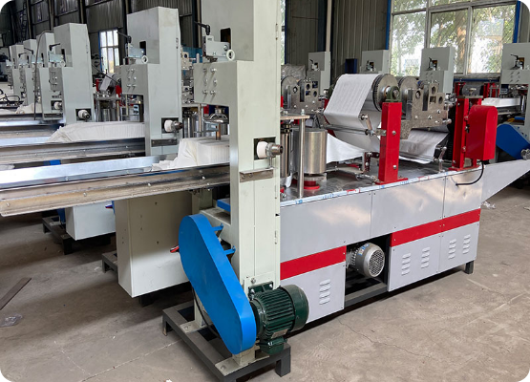

PROBLEM & USE CASE
Masalah Bisnis
Proses manual dalam pelacakan pesanan percetakan (banner, stiker, jilid) menyebabkan inefisiensi komunikasi antara admin dan bagian produksi. Status pesanan sering kali tidak transparan bagi pelanggan.
Use Case 4: Task/Order Tracking
Sistem otomatisasi untuk mencatat, memperbarui, dan melacak status pesanan secara real-time.

Slide 3
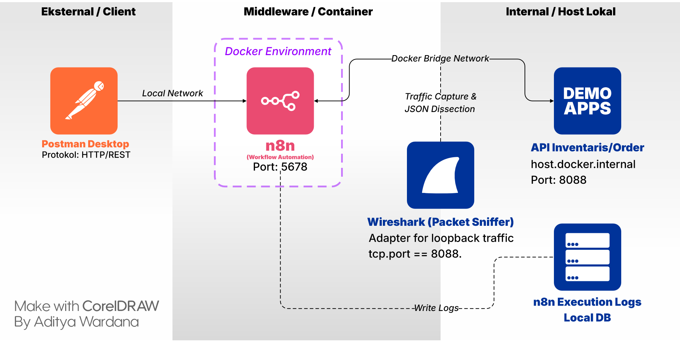
ARCHITECTURE CANVAS

Slide 4


ENDPOINT & ACTION DESIGN
Method | Endpoint | Action / Description | Status Code
POST | /api/orders | Membuat pesanan cetak baru (Payload JSON) | 201 Created
GET | /api/orders | Menarik seluruh riwayat pesanan (Listing) | 200 OK
GET | /api/orders/{id} | Melacak status pesanan spesifik (Tracking) | 404 if invalid
Inisiator: Postman Desktop
Gateway: n8n Webhook

Slide 5






TESTING EVIDENCE
Success: 201
Failure: 400
Failure: 404
JSON Payload pesanan banner berhasil diproses dan disimpan ke database lokal melalui n8n.
API menolak request karena 'Invalid Fields' (Atribut JSON tidak sesuai dengan skema allowed).
Pencarian order ID fiktif (99999) mengembalikan respons 'Order Not Found'.

Slide 6
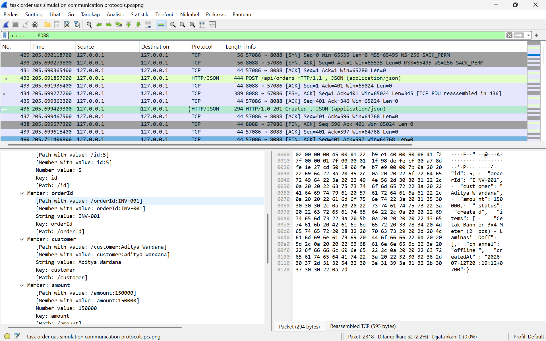
OBSERVABILITY & RELIABILITY
n8n Execution Logs: Merekam riwayat traffic secara otomatis (timestamp, payload, response).
Wireshark Sniffing: Validasi integritas data pada layer network (TCP Port 8088).
Reliability: API tetap stabil dan mampu memberikan pesan error informatif saat input tidak valid.

Slide 7

CONCLUSION & FUTURE
Limitation & Improvement
Kesimpulan
Limit: Belum ada layer autentikasi (API Key/JWT).
Integrasi n8n dan REST API berhasil mengotomatisasi alur pelacakan pesanan dengan visibilitas data yang tinggi (Observability).
Improve: Implementasi Notifikasi WhatsApp via n8n saat status pesanan berubah.
Improve: Migrasi database ke PostgreSQL container.
Terima Kasih - UAS Communication Protocols 2026

